Slide 1
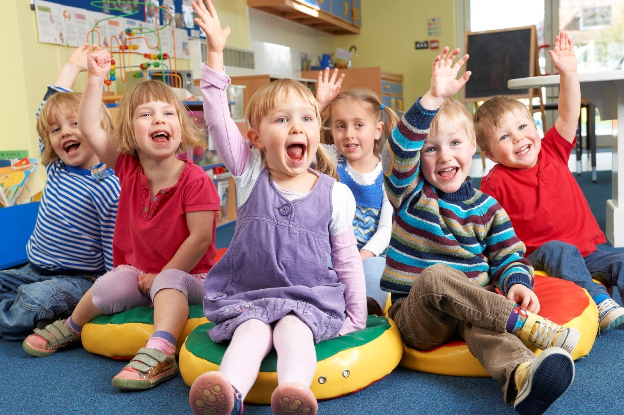
«Трудности при проведении экспертизы безопасности среды и эмоционального благополучия дошкольников с ТНР»
Педагог – психолог
Осипова Светлана Александровна
ГБДОУ № 38

Slide 2
Эмоциональное благополучие
Характеристика эмоционального благополучия | Характеристика детей с ТНР
Преимущественно положительный эмоциональный фон Низкий уровень тревожности Положительное отношение к себе и окружающим | Эмоциональная неустойчивость Возбудимость или, наоборот, преобладание заторможенности, вялости, пассивности Негативное отношение к речевому общению, возможны аффективные реакции на непонимание словесных инструкций или невозможность высказать свое пожелание Повышенная обидчивость и ранимость

Slide 3
Трудности при проведении экспертизы эмоционального благополучия
Тест «Проективные ситуации» (Е.В. Кучерова)
Ребенку описывается ситуация и предлагается продолжить ее.
Не все смогут ответить, поэтому подходит не для всех детей с ТНР.
Методика «Лесенка» (В.Г. Щур)
Определение особенности самооценки ребенка.
С некоторыми детьми методика была использована без объяснения, почему ребенок поставил себя на эту ступеньку.

Slide 4
Психологическая безопасность образовательной среды
Желание ребенка быть частью образовательной системы и удовлетворенность ее характеристиками
Защищенность от психологического насилия
Позитивные модели межличностного взаимодействия в образовательной среде

Slide 5
Трудности при проведении экспертизы психологической безопасности образовательной среды
Шкалы ECERS-R
В основе процедуры оценивания лежит наблюдение.
Опросник для родителей
«Мой ребенок с удовольствием разговаривает дома про детский сад».
Некоторые дети с ТНР не смогут рассказать.
В присутствии наблюдателя педагоги могут вести себя не так, как обычно, что затрудняет оценивание.

Slide 6
Трудности при проведении экспертизы психологической безопасности образовательной среды
Проективная методика «Я в группе детского сада»
Рисунки детей с ТНР отличаются: - бедностью содержания - быстрой истощаемостью воображения - затруднением выполнить рисунок по замыслу
- копированию предметов образцов и ближайшего окружения - отклонением от задания - использованием штампов
Интерпретация рисунков по ряду параметров:
- выбор цветов
- характер линий
- нажим на карандаш
Характеристика детей с ТНР:
- пальцы малоподвижны
- движения отличаются неточностью, несогласованностью - сенсорная система имеет пробелы в освоении цветов

Slide 7
Подводя итоги можно сказать, что в комплексе проведенных тестов и методик с детьми с ТНР можно выявить или проследить тенденцию эмоционального благополучия, но сложно установить с чем связано эмоциональное неблагополучие с семьей или образовательным учреждением.

